Slide 1
Ježek
Registrační číslo projektu: CZ.1.07/1.1.38/02.0025
Název projektu: Modernizace výuky na ZŠ Slušovice, Fryšták, Kašava a Velehrad
Tento projekt je spolufinancován z Evropského sociálního fondu a státního rozpočtu České republiky.
PČ_008_Práce z přírodnin – ježek
Autor: Mgr. Helena Uhříková
Škola: Základní škola Fryšták, okres Zlín, příspěvková organizace

Slide 2
Anotace:
Digitální učební materiál obsahuje pracovní postup výroby dekorace z přírodnin.
Materiál vysvětluje celý pracovní postup výroby ježka.
Je určen pro předmět pracovní činnosti a 4. – 5. ročník.

Slide 3
Pomůcky:
lepidlo Herkules, papírový karton o rozměrech 15 cm x 25 cm, smrkovou šišku, nové koření, štětec, nůžky, tužku, papírový kapesník, temperové barvy.

Slide 4
1. krok:
12 cm
20 cm
Na papírový karton nakreslíme tužkou tělo ježka a vystřihneme.

Slide 5
2. krok:
Část kartonu (v místě hlavy) potřeme lepidlem Herkules. Namočíme papírový kapesník a přiložíme ho na lepidlem potřenou část.

Slide 6
Po zaschnutí odstřihneme nůžkami přebytky kapesníku a hlavu nabarvíme temperovými barvami.

Slide 7
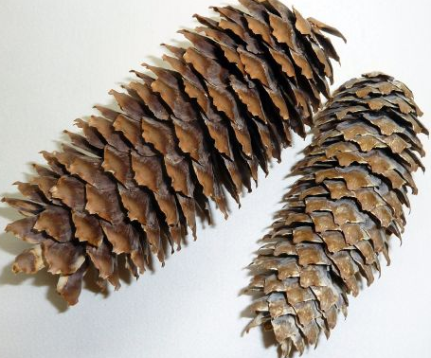
3. krok:
Smrkovou šišku rozebereme na jednotlivé části – šupiny.

Slide 8
4. krok:
Šupiny postupně nalepujeme pomocí lepidla Herkules. Začínáme od hlavy.

Slide 9
Celé tělo je polepeno.

Slide 10
5. krok:
Oko – na hlavu přilepíme 1 zrnko nového koření.

Slide 11
6. krok:
Čumák – v místech čumáku nalepíme jednu šupinu šišky. Necháme zaschnout lepidlo.

Slide 12
VÝSLEDEK

Slide 13
POUŽITÉ ZDROJE
vlastní fotografie

